Slide 1

Intégration Web
MMI – TP#2 S3

Slide 2
Danielo JEAN-LOUIS
Michele LINARDI

Slide 3
2007

Slide 4
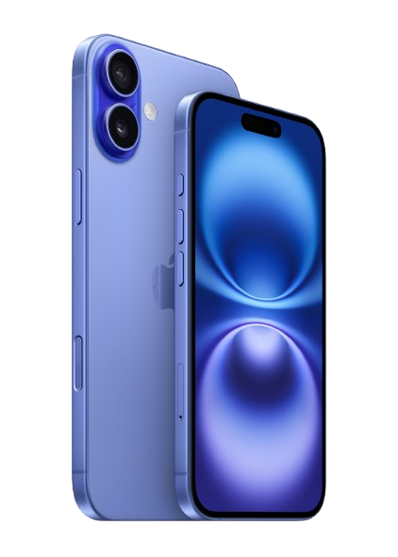
iPhone
Annoncé en janvier 2007
Sort en juin de la même année
Premier vrai smartphone
Premier vrai navigateur mobile : Safari mobile
    Vrais débuts du web mobile
iPhone 16 (et iPhone 16 Plus)(2024)
Notes:
Apple étant développeur du moteur html "webkit", ceci lui a permis d'apporter beaucoup de fonctionnalités à html et css pour le web mobile

Slide 5
Smartphone / tablette
Représentent la majorité de l'audience web
Peuvent perdre leur connexion
Souvent utilisés en déplacement
  Utilisation de la data pour l’accès au net
Source(s) :
https://developer.apple.com/design/human-interface-guidelines/ios/user-interaction/gestures/ - anglais
https://fr.statista.com/infographie/31588/trafic-web-en-france-selon-le-support-utilise-pour-se-connecter-mobile-ordinateur-tablette
https://gs.statcounter.com/platform-market-share/desktop-mobile-tablet/worldwide/#monthly-201105-202406 - anglais

Slide 6
Point accessibilité – Data
Permet aux terminaux mobiles d’accéder au web partout
Accès bien souvent limité : X Go / mois
  Limiter le plus possible les ressources lourdes sur vos sites
  Limiter l’attribut HTML et la balise "style"
    Leur contenu n’est pas mis en cache
Notes:
Format vectoriel : Image composée de formules mathématique, l'image n'est jamais floue même zoomée à fond. S'oppose aux format matricielle.
A noter que si le format webp n'a pas été très suivi, le format webm est très utilisé pour afficher des vidéos

Slide 7
Smartphone / tablette
Présentent des caractéristiques qui leurs sont propres :
  Écrans plus petits
  Interface tactile → nouvelles interactions :
    zoom / swipe...
  Pas de clic droit (enfin au début)
Source(s) :
https://developer.apple.com/design/human-interface-guidelines/ios/user-interaction/gestures/ - anglais

Slide 8
Smartphone / tablette
  Orientation de l'écran
  Caméras
  Définition élevée d'écran
  Notifications
  [...]
Source(s) :
https://developer.apple.com/design/human-interface-guidelines/ios/user-interaction/gestures/ - anglais

Slide 9
Point technique – Définition / résolution
La définition représente le nombre de pixels total d'un média
  Exemple : une image 3 000 x 2 000 a une définition 6 millions de pixels
La résolution représente la densité de pixels. Autrement dit le nombre pixels par pouce (1 pouce ≃ 2,54cm)
  Plus la densité est élevée, plus les traits sont détaillés. Retina est le terme utilisé par Apple pour désigner les écrans haute résolution (apparition avec l'iPhone 4 – 2010)
Source(s) :
https://fr.wikipedia.org/wiki/D%C3%A9finition_d%27%C3%A9cran
https://www.frandroid.com/comment-faire/comment-fonctionne-la-technologie/342762_difference-entre-definition-resolution
https://www.paintcodeapp.com/news/iphone-6-screens-demystified
Notes:
Une haute résolution d'écran octroie un confort de lecture notamment sur les petits écrans

Slide 10
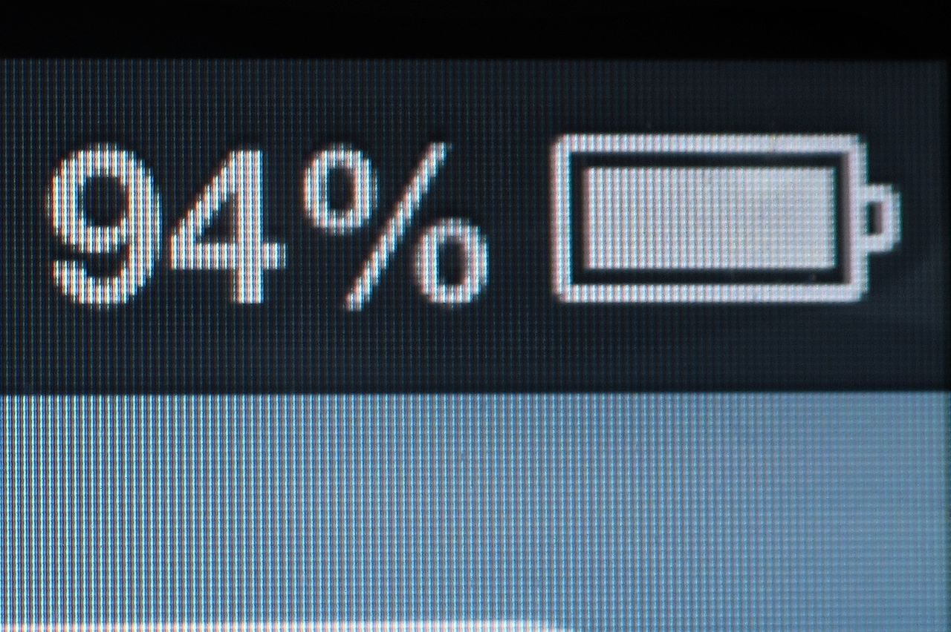
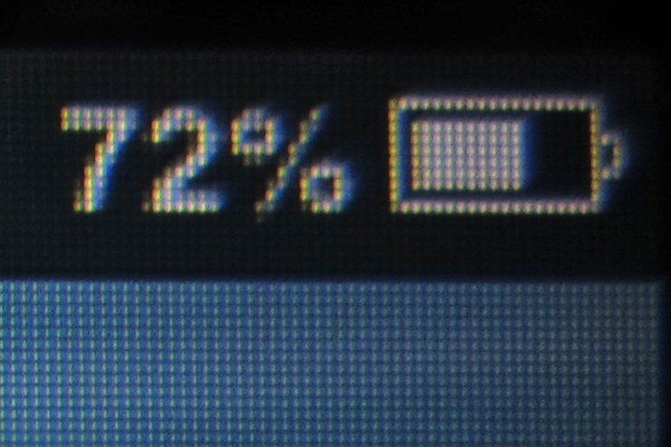
Point technique – Définition / résolution
Affichage Retina
(source wikipedia)
Affichage non Retina
(source wikipedia)
Source(s) :
https://fr.wikipedia.org/wiki/D%C3%A9finition_d%27%C3%A9cran
https://www.frandroid.com/comment-faire/comment-fonctionne-la-technologie/342762_difference-entre-definition-resolution
https://fr.wikipedia.org/wiki/%C3%89cran_Retina
https://www.paintcodeapp.com/news/iphone-6-screens-demystified - anglais

Slide 11
Responsive design
Terme inventé par Ethan Marcotte en 2010
Désigne un concept, une approche du web :
  Site fluide (le site se comporte comme un liquide), voir sources
  Images fluides / adaptatives
  Utilisation des media queries
  (Un seul code html pour tous les appareils)
Source(s) :
https://alistapart.com/article/responsive-web-design/ - anglais
https://mdn.github.io/css-examples/learn/rwd/liquid-width.html – Site fluide
https://developer.mozilla.org/fr/docs/Apprendre/CSS/CSS_layout/Responsive_Design
http://lehollandaisvolant.net/tuto/responsive-css
https://www.alsacreations.com/article/lire/1615-cest-quoi-le-responsive-web-design.html

Slide 12
Responsive design
Ce n'est pas une technologie mais un ensemble de technologies
Nouvelle approche côté design
  Les designers doivent également penser leur design en version mobile
  Adapter la mise en page en fonction de l'écran
Source(s) :
https://medium.com/@popart.studio/fluid-vs-adaptive-vs-responsive-design-62de51e036bd – anglais
https://www.alsacreations.com/article/lire/1615-cest-quoi-le-responsive-web-design.html
https://web.archive.org/web/20220307083130/https://responsivedesign.is/patterns/ - exemples de mise en page responsive avec code
Notes:
Par "chaque écran", il faut comprendre que les tailles les plus utilisées. D'ailleurs pour tablette prennez plus les iPad comme repère, elles sont plus populaires et les tailles sont plus standardisées.
Pour l'adaptive design, la gestion des points de rupture (ou breakpoints) peuvent également être gérés côtés mobile, mais c'est une mauvaise idée

Slide 13
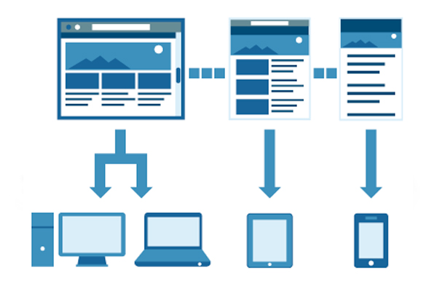
Responsive design
Le site s’adapte en fonction du contenu
Schéma d’Alex Gaslang via Eyrolles
Source(s) :
https://kinsta.com/fr/blog/design-web-responsive/
https://www.youtube.com/watch?v=ckEdTprbQas - anglais – moins de 7 minutes
Notes:
Par "chaque écran", il faut comprendre que les tailles les plus utilisées. D'ailleurs pour tablette prennez plus les iPad comme repère, elles sont plus populaires et les tailles sont plus standardisées.
Pour l'adaptive design, la gestion des points de rupture (ou breakpoints) peuvent également être gérés côtés mobile, mais c'est une mauvaise idée

Slide 14
Avant le Responsive design – Version mobile
Nécessite un serveur pour la gestion
Double charge de travail :
  Version PC et mobile à gérer
Source(s) :
https://alistapart.com/article/responsive-web-design/ – anglais
https://mdn.github.io/css-examples/learn/rwd/liquid-width.html – Site fluide
https://developer.mozilla.org/fr/docs/Apprendre/CSS/CSS_layout/Responsive_Design
http://lehollandaisvolant.net/tuto/responsive-css
https://www.alsacreations.com/article/lire/1615-cest-quoi-le-responsive-web-design.html

Slide 15
Avant le Responsive design – Version mobile
Techniques de détection de mobile pas fiable
  User agent → Ne jamais lui faire confiance
Utilisation du javascript
  Lourdeur potentielle des scripts → lenteur de chargement de site
Source(s) :
https://alistapart.com/article/responsive-web-design/ – anglais
https://mdn.github.io/css-examples/learn/rwd/liquid-width.html – Site fluide
https://developer.mozilla.org/fr/docs/Apprendre/CSS/CSS_layout/Responsive_Design
http://lehollandaisvolant.net/tuto/responsive-css
https://www.alsacreations.com/article/lire/1615-cest-quoi-le-responsive-web-design.html

Slide 16
Images fluides oui, optimisation avant tout
Ces deux lignes rendent vos images responsives, elles gardent également leurs proportions
img {
max-width: 100 %;
height: auto;
}
Ces deux déclarations rendent nos images "fluides" tout en gardant leur proportion
Elles ne dépasseront jamais la largeur de l'écran (et conteneur)
Pour autant, ces images ne sont pas forcément optimisées
Source(s) :
http://lehollandaisvolant.net/tuto/responsive-css/#astuce-image

Slide 17
Point accessibilité – Images
Rappel : on n'oublie pas l'attribut "alt" même s'il est vide
Les mobiles utilisent souvent la data pour accéder au web. Mettre des images de 15 Mo (même très belles) consomme beaucoup de données
  Limiter la taille des images. Préférer des images qui font 1 Mo ou moins
  Privilégier le format .jpg, plus léger que le .png (quand c'est possible)
Source(s) :
https://jakearchibald.com/2020/avif-has-landed/ - anglais
https://fr.wikipedia.org/wiki/WebP
https://squoosh.app/ - pour compresser vos images
https://developer.mozilla.org/fr/docs/Web/Media/Formats/Image_types
Notes:
Format vectoriel : Image composée de formules mathématique, l'image n'est jamais floue même zoomée à fond. S'oppose aux format matricielle.
A noter que si le format webp n'a pas été très suivi, le format webm est très utilisé pour afficher des vidéos

Slide 18
Point accessibilité – Images
Formats à utiliser :
  jp(e)g / png / .gif
  webp : format avec compression sans perte par Google (pas géré par Safari - 2021)
  AVIF : format avec compression sans perte
    Gère la transparence
    Géré par les navigateurs modernes
    A préférer à la place du jpg / png
  svg : pour les logos / icônes – format vectoriel
Source(s) :
https://jakearchibald.com/2020/avif-has-landed/ - anglais
https://fr.wikipedia.org/wiki/WebP
https://squoosh.app/ - pour compresser vos images
https://developer.mozilla.org/fr/docs/Web/Media/Formats/Image_types
Notes:
Format vectoriel : Image composée de formules mathématique, l'image n'est jamais floue même zoomée à fond. S'oppose aux format matricielle.
A noter que si le format webp n'a pas été très suivi, le format webm est très utilisé pour afficher des vidéos

Slide 19
Point accessibilité – Images
jpeg : format d'image avec compression avec perte
  Extension : .jpg ou .jp(e)g
  Ne gère pas la transparence
png : format d'image avec compression sans perte
  Extension : .png
  Gère la transparence
gif : format d'image avec compression avec perte
  Extension : .gif
  Gère les animations
  Limité à 256 couleurs → Inadapté pour vos photos de vacances
Source(s) :
https://graphilink.fr/jpg-png-gif-differences/
Notes:
Format vectoriel : Image composée de formules mathématique, l'image n'est jamais floue même zoomée au maximum. S'oppose aux formats matriciels.
A noter que si le format webp n'a pas été très suivi, le format webm est très utilisé pour afficher des vidéos

Slide 20
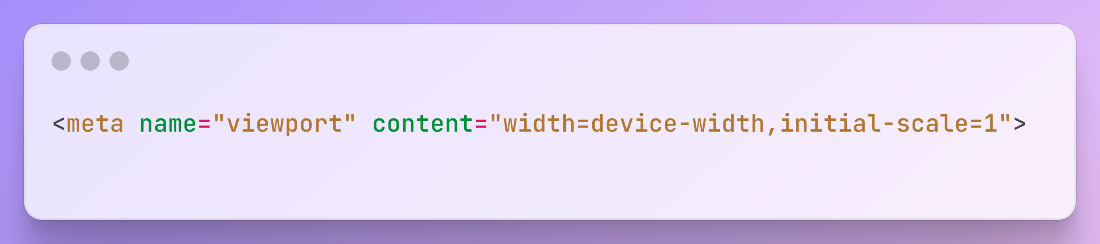
Responsive
Balise meta indispensable pour le responsive design
En détails :
  width=device-width : Indique au navigateur que le site doit avoir une largeur égale à celle de l'écran
  initial-scale=1 : Définit le zoom par défaut du site
Sources :
https://developer.mozilla.org/fr/docs/Apprendre/CSS/CSS_layout/Responsive_Design
https://developer.mozilla.org/fr/docs/Web/HTML/Viewport_meta_tag

Slide 21
Responsive - Astuces
Utilisation indispensable d'unités relatives
  rem/pourcentage pour les longueurs
    exemple : "width: 16rem" ou "padding: 3%"
  rem pour les tailles de police
    exemple : "font-size: 1.5rem"
Sources :
https://developer.mozilla.org/fr/docs/Web/CSS/length#Longueurs_li%C3%A9es_au_viewport

Slide 22
Responsive - Astuces
Utilisation de longueur liées au viewport (taille réelle de l'écran)
Suppression des tailles fixes
  width: 500px → "min/max-width: 500px"
  height: 500px → "min/max-height: 500px"
Sources :
https://developer.mozilla.org/fr/docs/Web/CSS/length#Longueurs_li%C3%A9es_au_viewport

Slide 23
Tester son site mobile sur PC
Le mode responsive (ou vue adaptative) des navigateurs permet de tester son site à des résolutions différentes. Ce mode garde le rendu du navigateur
Sur macOS, il est possible de brancher son iPhone / iPad et tester avec l'inspecteur de Safari ou utiliser le simulateur iOS (nécessite Xcode – logiciel gratuit)
Source(s) :
https://www.idownloadblog.com/2019/06/21/how-to-use-safari-web-inspector-ios-mac/ - anglais
https://developers.google.com/web/tools/chrome-devtools/remote-debugging - anglais
https://developer.chrome.com/docs/devtools/device-mode?hl=fr#viewport
Notes:
Pour inspecter son site web sous Safari, il activer le mode développeur sous iPhone, iPad et MacOS. Les tout doit être connecté par câble USB.

Slide 24
Tester son site mobile sur PC
Sur Windows / macOS, il est possible de brancher son smartphone Android et de tester avec l'inspecteur de Chrome
Raccourci clavier : ctrl/cmd + shift (maj) + i (Chrome / Firefox)
  Préférer Firefox, il gère mieux la densité de pixels des écrans simulés
Source(s) :
https://www.idownloadblog.com/2019/06/21/how-to-use-safari-web-inspector-ios-mac/ - anglais
https://developers.google.com/web/tools/chrome-devtools/remote-debugging - anglais
https://developer.chrome.com/docs/devtools/device-mode?hl=fr#viewport
Notes:
Pour inspecter son site web sous Safari, il activer le mode développeur sous iPhone, iPad et MacOS. Les tout doit être connecté par câble USB.

Slide 25
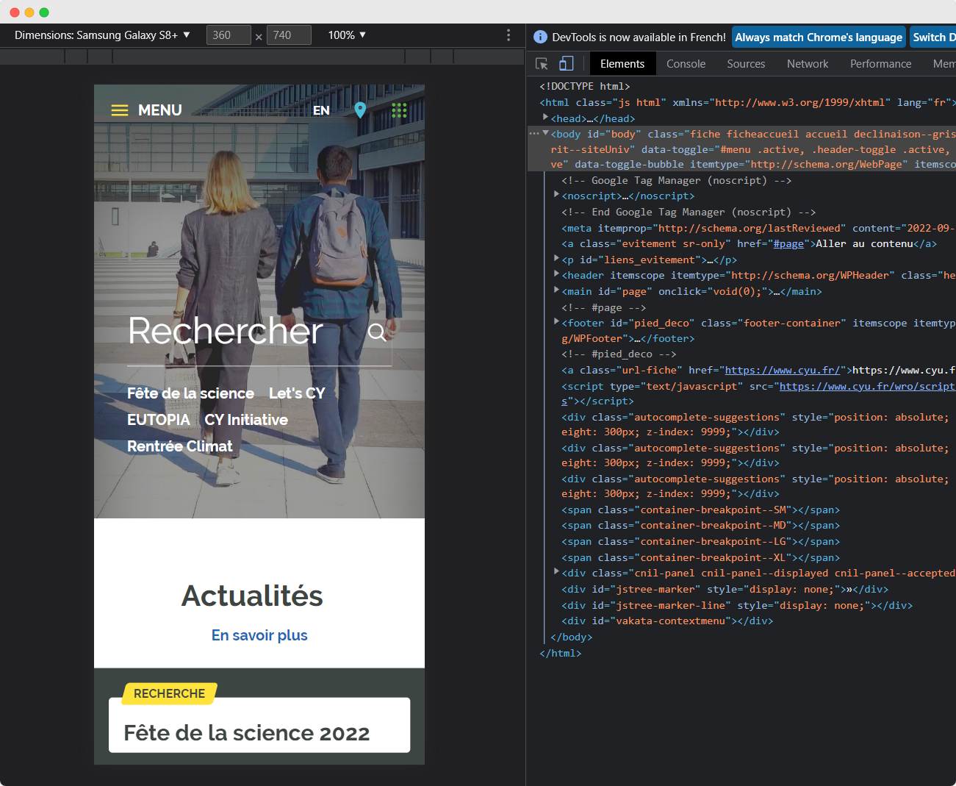
Tester son site mobile sur PC
Activation du mode responsive
Une fois activé, le mode responsive du navigateur permet de simuler plus tailles d’écrans
Notes:
Pour inspecter son site web sous Safari, il activer le mode développeur sous iPhone, iPad et MacOS. Les tout doit être connecté par câble USB.

Slide 26
Pratiquons ! - Images responsives
Pré-requis :
Avoir la ressource ressources/images-responsives/exemple.html
A télécharger ici : https://github.com/DanYellow/cours/raw/refs/heads/main/s3-integration-web/travaux-pratiques/numero-2/s3-integration-web_travaux-pratiques_numero-2.ressources.zip

Slide 27
Notre image est responsive mais...

Slide 28
Elle est trop grande pour les terminaux mobiles
Notes:
Afficher image de 2000px, même correctement, sur un écran de 320 de largeur, n'a absolument aucun sens, alors le W3C a apporté une solution. Les smartphones les plus grands ont une largeur de 450px.

Slide 29
Adaptation des images
Deux outils proposés par HTML5 :
  Balise <picture>
  Attributs srcset / sizes
  Leur rôle n'est pas interchangeable
Source(s) :
https://www.alsacreations.com/article/lire/1621-responsive-images-srcset.html
https://www.smashingmagazine.com/2014/05/responsive-images-done-right-guide-picture-srcset/ - anglais
https://developer.mozilla.org/fr/docs/Apprendre/HTML/Comment/Ajouter_des_images_adaptatives_%C3%A0_une_page_web

Slide 30
Attributs srcset / sizes et balise <picture>
Si l'image doit changer son contenu en fonction de l'écran → balise <picture>
  Par exemple : je veux afficher une draisienne sur smartphone, un tricycle sur tablette et un vélo sur un PC
Si l'image doit changer de taille en fonction du périphérique (largeur d'écran, résolution / densité de pixels) → attribut srcset sur la balise <img />
Source(s) :
https://www.alsacreations.com/article/lire/1621-responsive-images-srcset.html
https://www.smashingmagazine.com/2014/05/responsive-images-done-right-guide-picture-srcset/ - anglais
https://developer.mozilla.org/fr/docs/Apprendre/HTML/Comment/Ajouter_des_images_adaptatives_%C3%A0_une_page_web

Slide 31
Attributs srcset / sizes et balise <picture>
Par exemple, Instagram utilise l'attribut srcset (et balise img) pour afficher une image en fonction de la taille d'écran de l'appareil
Source(s) :
https://www.alsacreations.com/article/lire/1621-responsive-images-srcset.html
https://www.smashingmagazine.com/2014/05/responsive-images-done-right-guide-picture-srcset/ - anglais
https://developer.mozilla.org/fr/docs/Apprendre/HTML/Comment/Ajouter_des_images_adaptatives_%C3%A0_une_page_web

Slide 32
Voyons comment modifier plutôt la mise en page en fonction des écrans

Slide 33
Media queries
Introduit avec CSS3
Permettent de changer la mise en page pour des conditions données :
  Taille limite d'écran (hauteur ou largeur)
  Gestion de certaines propriétés CSS
  Orientation de l'écran
  ...
Une des trois composantes du "Responsive Web Design"
Source(s) :
https://developer.mozilla.org/fr/docs/Web/CSS/Requ%C3%Aates_m%C3%A9dia/Utiliser_les_Media_queries
https://www.alsacreations.com/article/lire/930-css3-media-queries.html
https://developer.mozilla.org/en-US/docs/Web/CSS/CSS_media_queries#descriptors

Slide 34
Media queries
Gestion d'opérateurs logiques
  and / only / not (et / seulement / pas)
  Plusieurs conditions peuvent être appliquées en même temps
Au service des terminaux mobiles
  Ajustement du design pour ces terminaux
Peut être géré directement dans le CSS ou le HTML via la balise <link /> ou <style>
  Impossible dans l’attribut "style"
Source(s) :
https://developer.mozilla.org/fr/docs/Web/CSS/Requ%C3%Aates_m%C3%A9dia/Utiliser_les_Media_queries
https://www.alsacreations.com/article/lire/930-css3-media-queries.html
https://developer.mozilla.org/en-US/docs/Web/CSS/CSS_media_queries#descriptors

Slide 35
Media queries
Flexbox (et surtout sa petite sœur : "grid") sont très utiles pour la mise en page responsive
  CSS Grid est plus efficace dans certains cas
Utilisation d'unités relatives (% et rem principalement)
  Le contenu s'adaptera aux écrans plus facilement
Source(s) :
https://developer.mozilla.org/fr/docs/Web/CSS/Requ%C3%Aates_m%C3%A9dia/Utiliser_les_Media_queries
https://www.alsacreations.com/article/lire/930-css3-media-queries.html
https://developer.mozilla.org/en-US/docs/Web/CSS/CSS_media_queries#descriptors

Slide 36
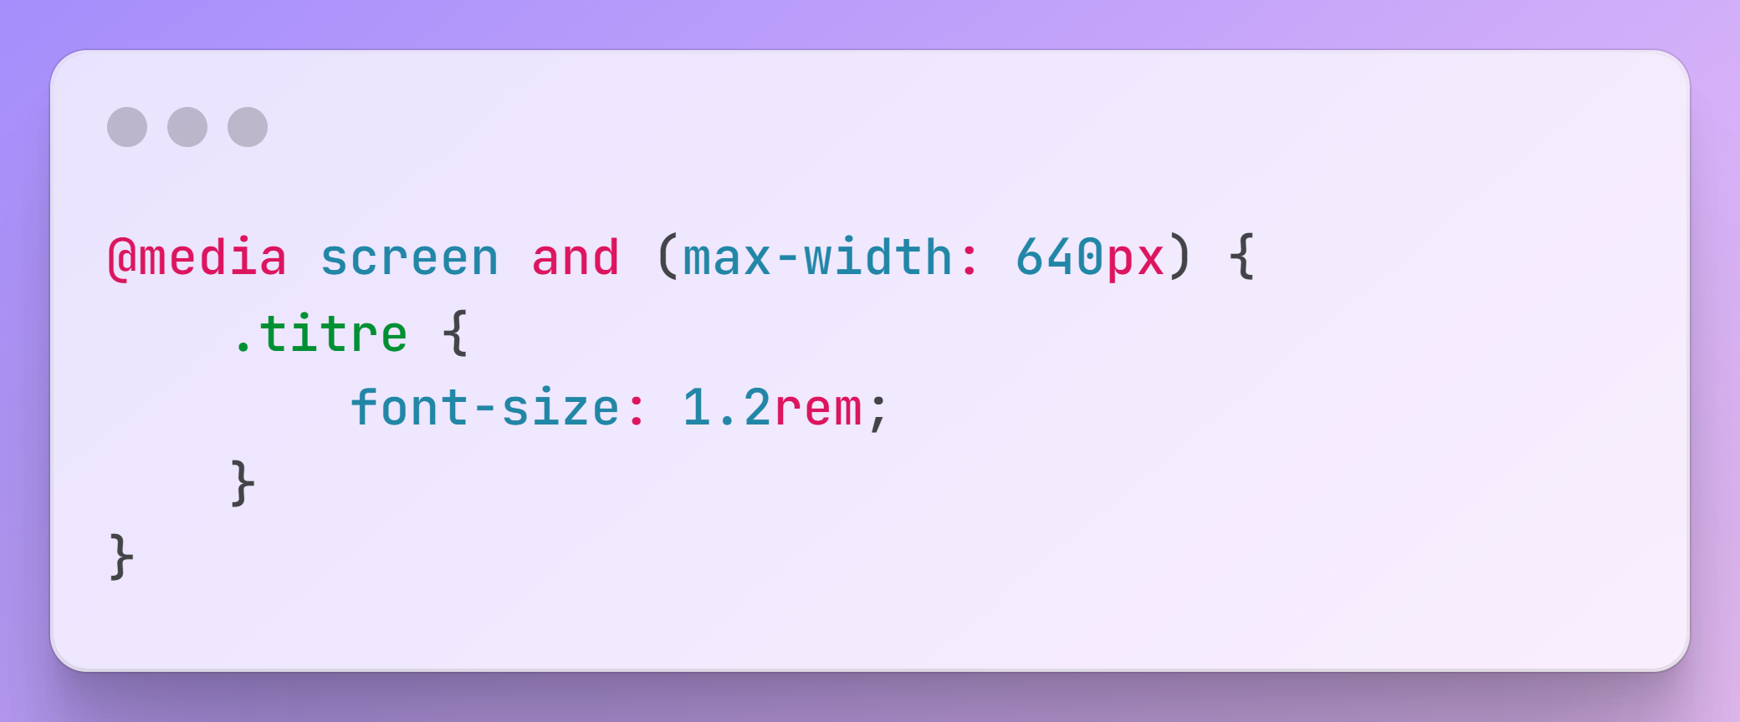
Media queries – Exemple
Source(s) :
https://developer.mozilla.org/fr/docs/Web/CSS/Requ%C3%Aates_m%C3%A9dia/Utiliser_les_Media_queries
https://developer.mozilla.org/fr/docs/Web/CSS/R%C3%A8gles_@
https://developer.mozilla.org/fr/docs/Web/CSS/Requ%C3%AAtes_m%C3%A9dia/Utiliser_les_Media_queries#types
Notes:
On précise bien écran, car il est possible de remplacer "screen" par "print" pour désigner les imprimantes. Retirer "screen" implique que la media query s'applique aussi bien sur les écrans que les imprimantes

Slide 37
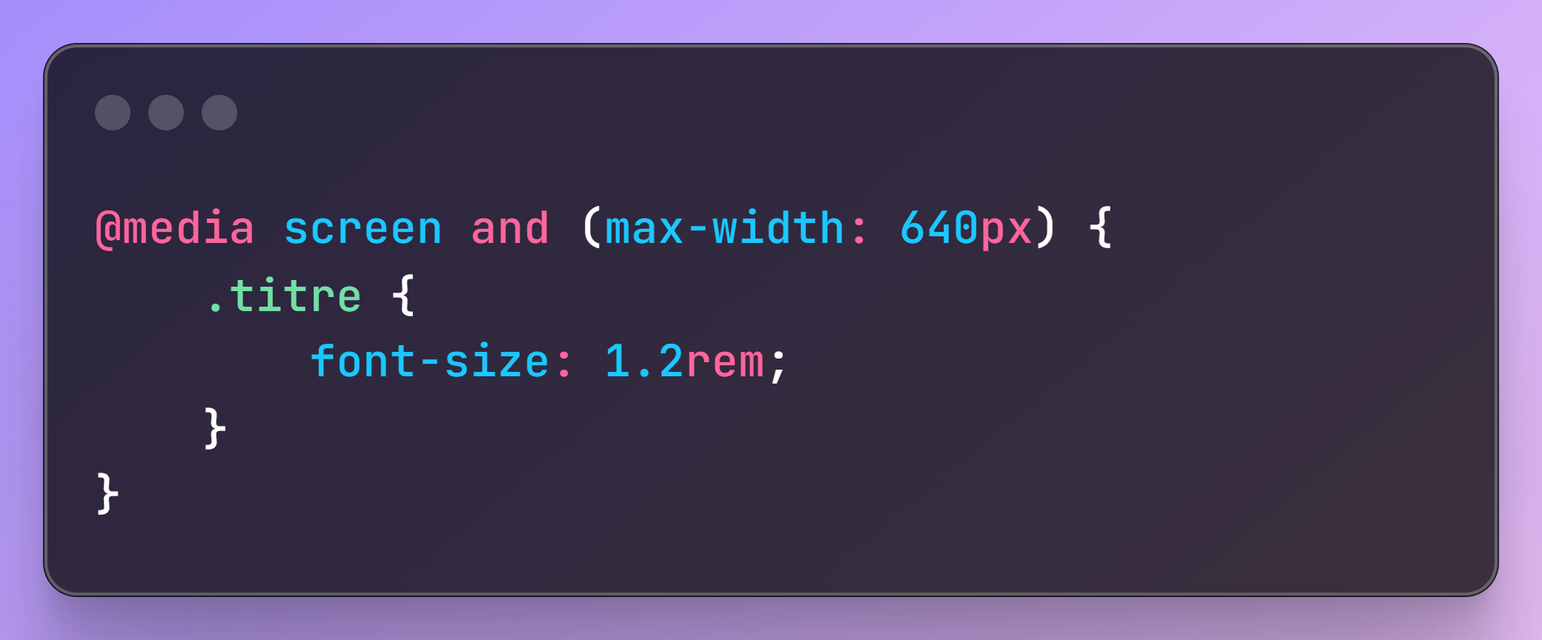
Media queries – Exemple
Sélecteur CSS
Opérateur logique "et"
Condition sur le média
Ici on définit que ces règles ne s'appliquent que sur un écran ET ayant une largeur de 640px maximum inclus
Notes:
On précise bien écran, car il est possible de remplacer "screen" par "print" pour désigner les imprimantes. Retirer "screen" implique que la media query s'applique aussi bien sur les écrans que les imprimantes

Slide 38
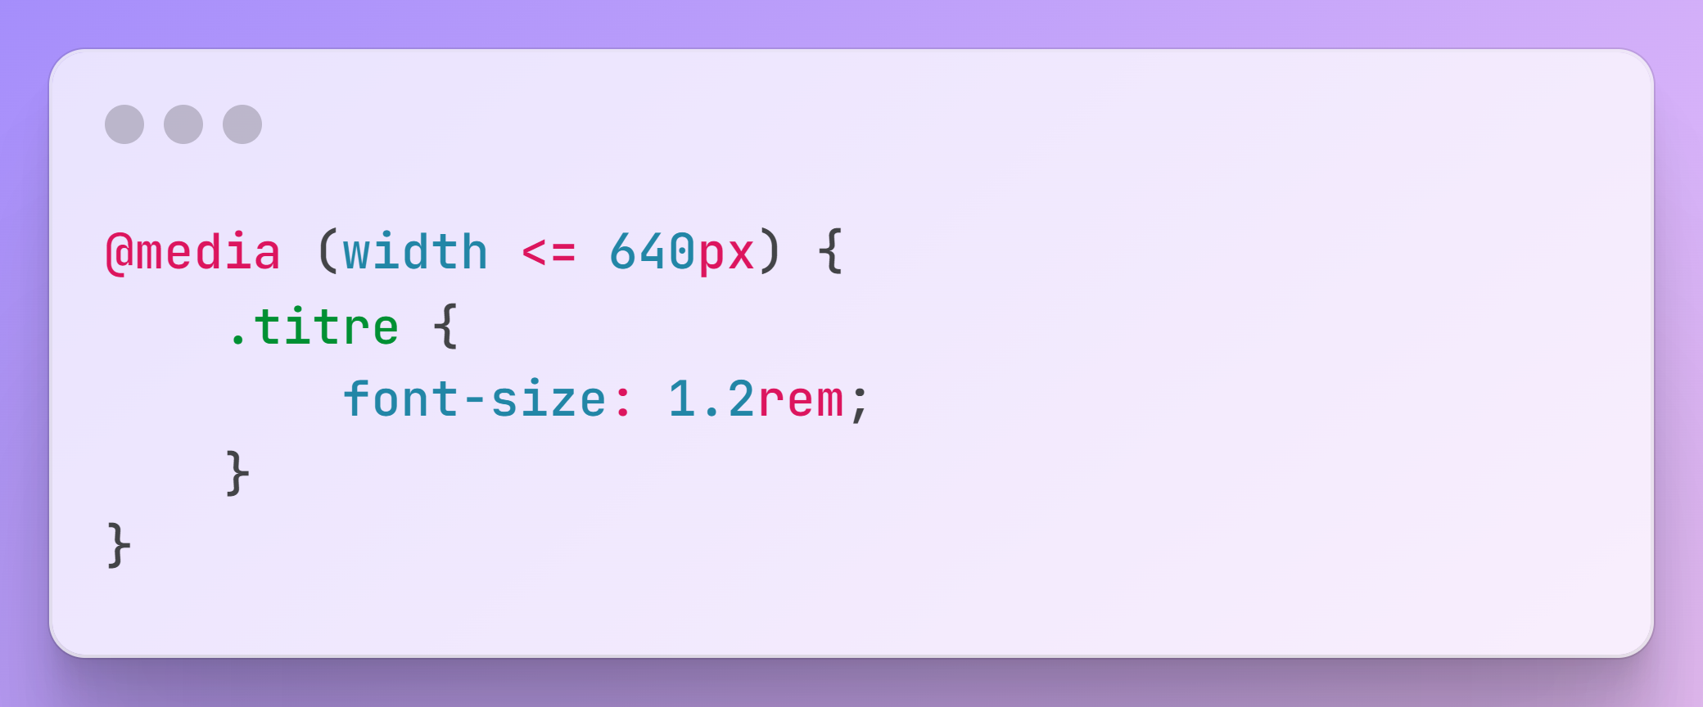
Media queries – Exemple
Équivaut à "max-width"
Équivalent du code de la slide précédente mais avec la syntaxe moderne (très supportée de nos jours)
Notes:
On précise bien écran, car il est possible de remplacer "screen" par "print" pour désigner les imprimantes. Retirer "screen" implique que la media query s'applique aussi bien sur les écrans que les imprimantes

Slide 39
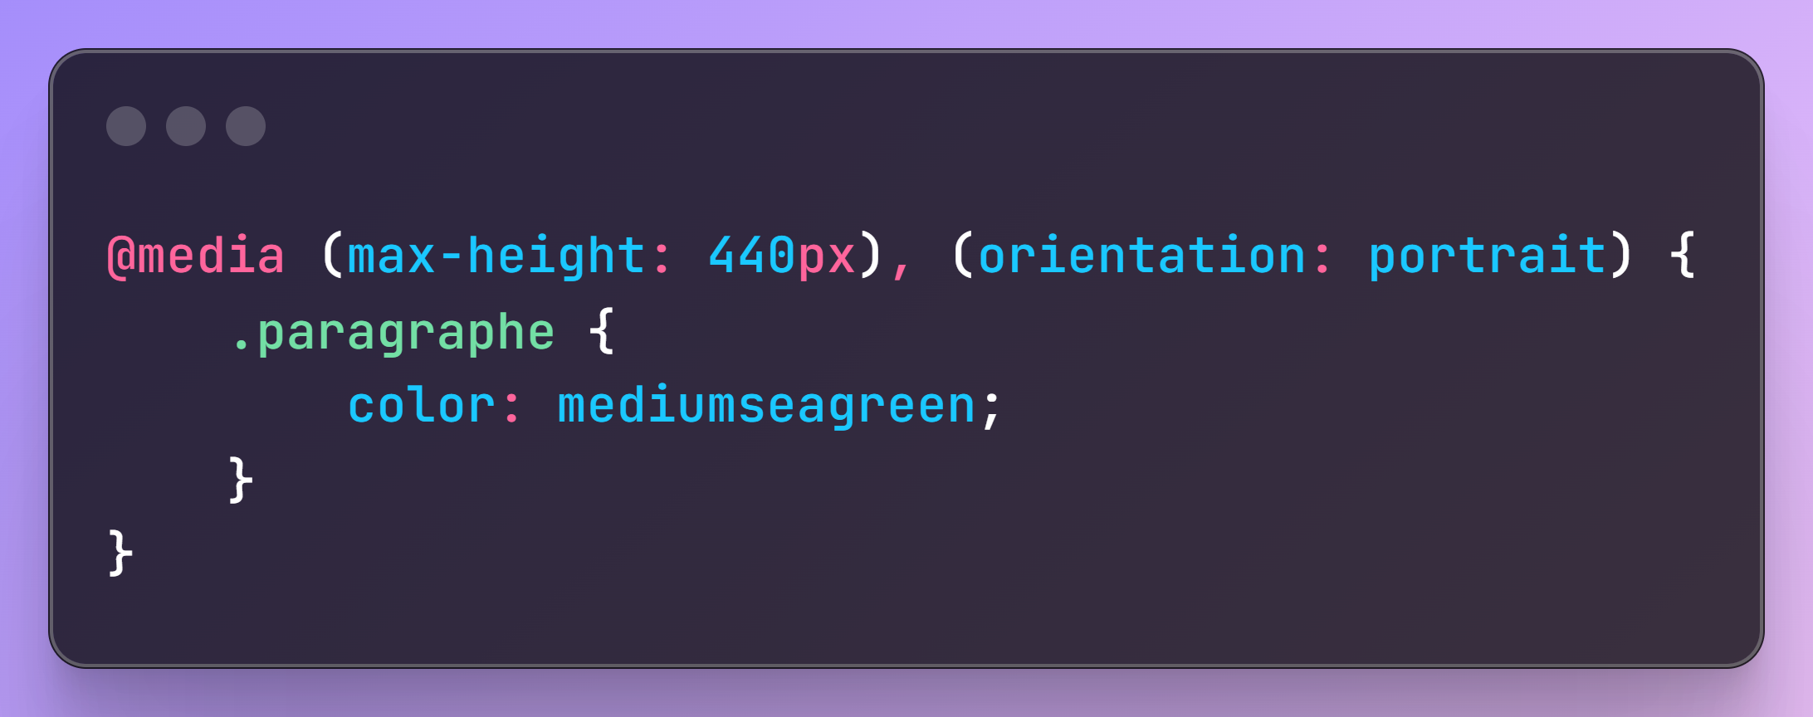
Media queries – Dans le css
Opérateur logique "ou"
Condition sur le média
Comme les sélecteurs CSS, il est possible d’appliquer plusieurs médias queries, chaque media query devant être séparée par une virgule
Source(s) :
https://developer.mozilla.org/fr/docs/Web/CSS/Requ%C3%Aates_m%C3%A9dia/Utiliser_les_Media_queries
https://developer.mozilla.org/fr/docs/Web/CSS/R%C3%A8gles_@
Notes:
Ici on définit que ces règles sur tous les médias ayant une hauteur de 440px ou orientés en portrait
A noter qu'en CSS4, la virgule pourra être remplacée par le mot-clé "or", plus explicite

Slide 40
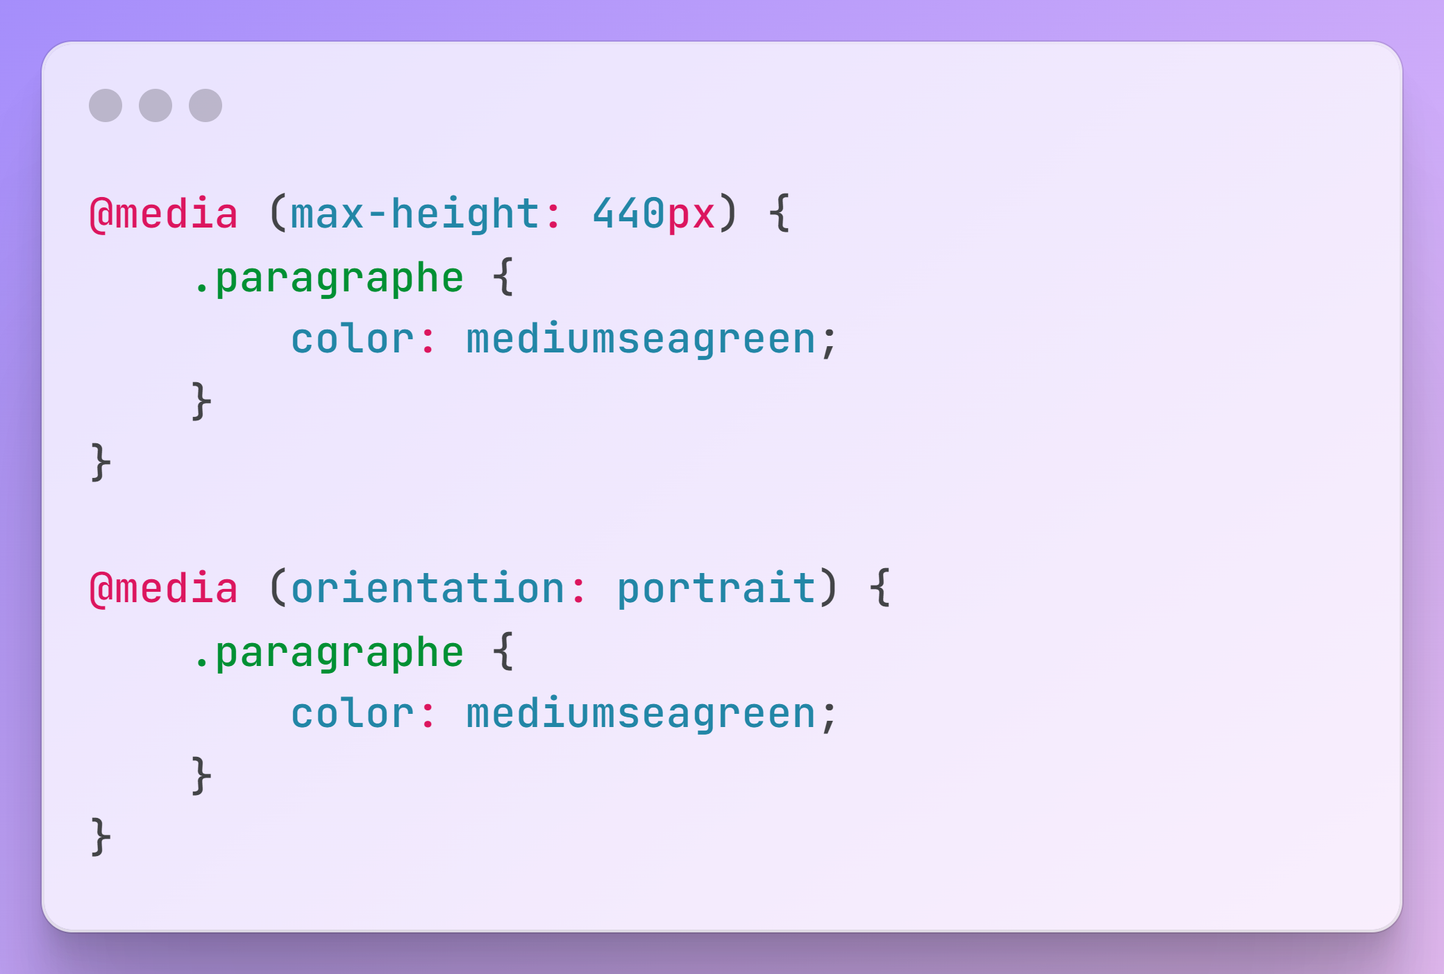
Media queries – Dans le css
Ceci équivaut au code de la slide précédente, en revanche, c'est plus verbeux et plus difficilement maintenable
Source(s) :
https://developer.mozilla.org/fr/docs/Web/CSS/Requ%C3%Aates_m%C3%A9dia/Utiliser_les_Media_queries
https://developer.mozilla.org/fr/docs/Web/CSS/R%C3%A8gles_@
Notes:
Ici on définit que ces règles sur tous les médias ayant une hauteur de 440px ou orientés en portrait
A noter qu'en CSS4, la virgule pourra être remplacée par le mot-clé "or", plus explicite

Slide 41
Media queries – mots-clés
Gestion de taille de l'écran :
  min/max-height | min/max-width
Gestion de l'orientation de l'écran :
  orientation : landscape (paysage) ou portrait
Gestion du mode nuit du système d'exploitation :
  prefers-color-schema : light ou dark
et : and / ou : or / seulement : only
[...]
Source(s) :
https://developer.mozilla.org/en-US/docs/Web/CSS/@media#browser_compatibility
https://css-tricks.com/a-complete-guide-to-css-media-queries/ - anglais
Notes:
Ici on définit que ces règles sur tous les médias ayant une hauteur de 440px ou orientés en portrait
A noter qu'en CSS4, la virgule pourra être remplacée par le mot-clé "or", plus explicite

Slide 42
Pratiquons ! - media queries (Partie 1)
Pré-requis :
Avoir la ressource ressources/media-queries
A télécharger ici : https://github.com/DanYellow/cours/raw/refs/heads/main/s3-integration-web/travaux-pratiques/numero-2/s3-integration-web_travaux-pratiques_numero-2.ressources.zip

Slide 43
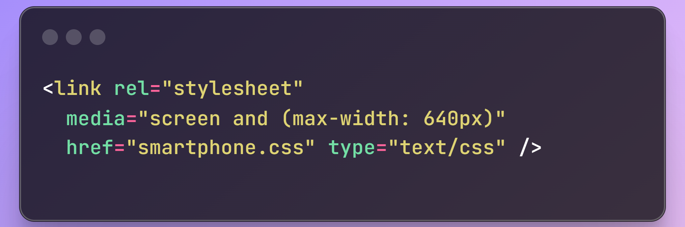
Media queries – Dans le html
Chemin vers le fichier CSS
Condition sur le média pour le fichier entier
Ici on définit que le contenu du fichier "smartphone.css" ne s'applique que sur un écran ayant une largeur de 640px maximum inclus
Utilisation de la balise <link> avec l'attribut "media"
Plus besoin d'utiliser la règle @, l'attribut media remplissant le rôle
Source(s) :
https://developer.mozilla.org/fr/docs/Web/CSS/Requ%C3%Aates_m%C3%A9dia/Utiliser_les_Media_queries
https://developer.mozilla.org/fr/docs/Web/HTML/Element/link
Notes:
<link rel="stylesheet"
media="screen and (max-width: 640px)"
href="smartphone.css" type="text/css" />

Slide 44
Propriété CSS - touch-action
Applicable uniquement sur mobile
Permet de définir les interactions tactiles possibles (liste non exhaustive) sur un élément :
  pinch-zoom : pincer-zoomer
  pan-x : défilement horizontal
Source(s) :
https://developer.mozilla.org/fr/docs/Web/CSS/touch-action
Notes:
Ici on définit que ces règles sur tous les médias ayant une hauteur de 440px ou orientés en portrait
A noter qu'en CSS4, la virgule pourra être remplacée par le mot-clé "or", plus explicite

Slide 45
touch-action permet aussi de supprimer tous les évènements tactiles.
A faire que si c’est indispensable.
Notes:
Ici on définit que ces règles sur tous les médias ayant une hauteur de 440px ou orientés en portrait
A noter qu'en CSS4, la virgule pourra être remplacée par le mot-clé "or", plus explicite

Slide 46
Tailwind css
Utilisation de modifiers pour appliquer des classes pour certains breakpoints
  Fonctionnent avec toutes les classes de tailwind
  Possibilité de cibler un intervalle de largeur d’écran
Mobile first : Les classes sans modifier s’appliquent sur mobile (et écrans plus grands)
Source(s) :
https://tailwindcss.com/docs/responsive-design
https://tailwindcss.com/docs/hover-focus-and-other-states#viewport-orientation
https://tailwindcss.com/docs/responsive-design#targeting-a-breakpoint-range
Notes:
Ici on définit que ces règles sur tous les médias ayant une hauteur de 440px ou orientés en portrait
A noter qu'en CSS4, la virgule pourra être remplacée par le mot-clé "or", plus explicite

Slide 47
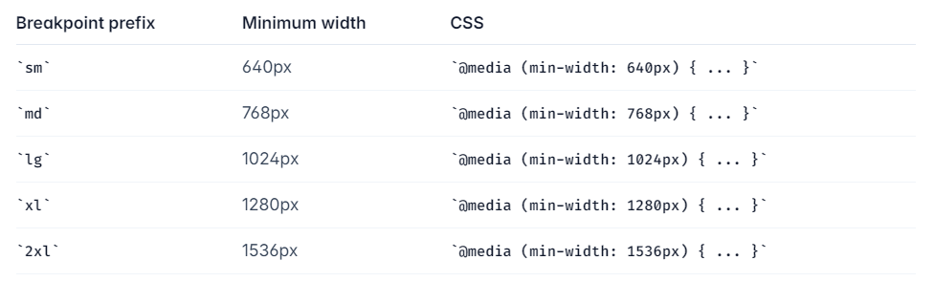
Tailwind css
Cinq breakpoints disponibles
Chaque modifier cible une largeur minimale d’écran
Rappel : en absence de modifier, on cible une largeur inférieure à 640px
Source(s) :
https://tailwindcss.com/docs/responsive-design
https://tailwindcss.com/docs/hover-focus-and-other-states#viewport-orientation
https://tailwindcss.com/docs/responsive-design#targeting-a-breakpoint-range
Notes:
Ici on définit que ces règles sur tous les médias ayant une hauteur de 440px ou orientés en portrait
A noter qu'en CSS4, la virgule pourra être remplacée par le mot-clé "or", plus explicite

Slide 48
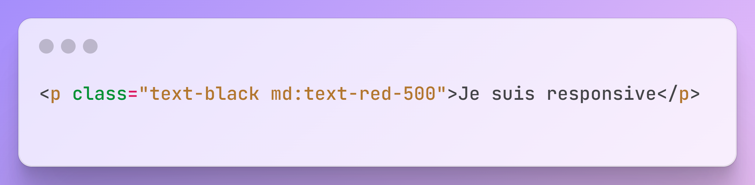
Tailwind css
Exemple :
Ce code mettra le texte en noir sur mobile (< 640px) et en rouge sur un écran de largeur supérieure ou égale à 640px (md)
Source(s) :
https://tailwindcss.com/docs/responsive-design
https://tailwindcss.com/docs/hover-focus-and-other-states#viewport-orientation
https://tailwindcss.com/docs/responsive-design#targeting-a-breakpoint-range
Notes:
Ici on définit que ces règles sur tous les médias ayant une hauteur de 440px ou orientés en portrait
A noter qu'en CSS4, la virgule pourra être remplacée par le mot-clé "or", plus explicite

Slide 49
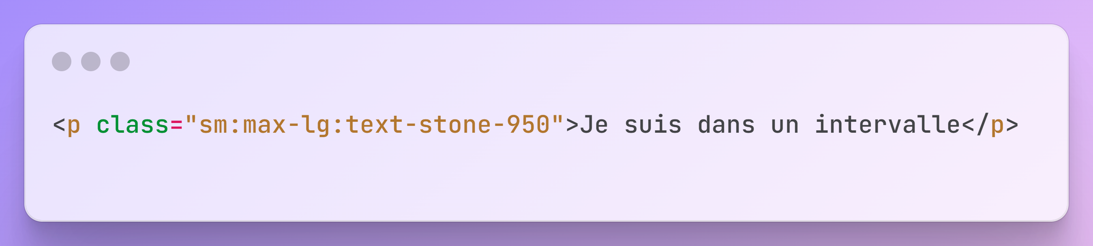
Tailwind css
Exemple (intervalle) :
Ce paragraphe aura la classe "text-stone-950" entre le breakpoint "sm" et "lg" inclus
Source(s) :
https://tailwindcss.com/docs/responsive-design
https://tailwindcss.com/docs/hover-focus-and-other-states#viewport-orientation
https://tailwindcss.com/docs/responsive-design#targeting-a-breakpoint-range
Notes:
Ici on définit que ces règles sur tous les médias ayant une hauteur de 440px ou orientés en portrait
A noter qu'en CSS4, la virgule pourra être remplacée par le mot-clé "or", plus explicite

Slide 50
Tailwind css
Possibilité de gérer les orientations d’écran également via des modifiers
  Fonctionnent avec toutes les classes
  Combinable avec les modifiers de largeur d’écran
Source(s) :
https://tailwindcss.com/docs/responsive-design
https://tailwindcss.com/docs/hover-focus-and-other-states#viewport-orientation
https://tailwindcss.com/docs/responsive-design#targeting-a-breakpoint-range
Notes:
Ici on définit que ces règles sur tous les médias ayant une hauteur de 440px ou orientés en portrait
A noter qu'en CSS4, la virgule pourra être remplacée par le mot-clé "or", plus explicite

Slide 51
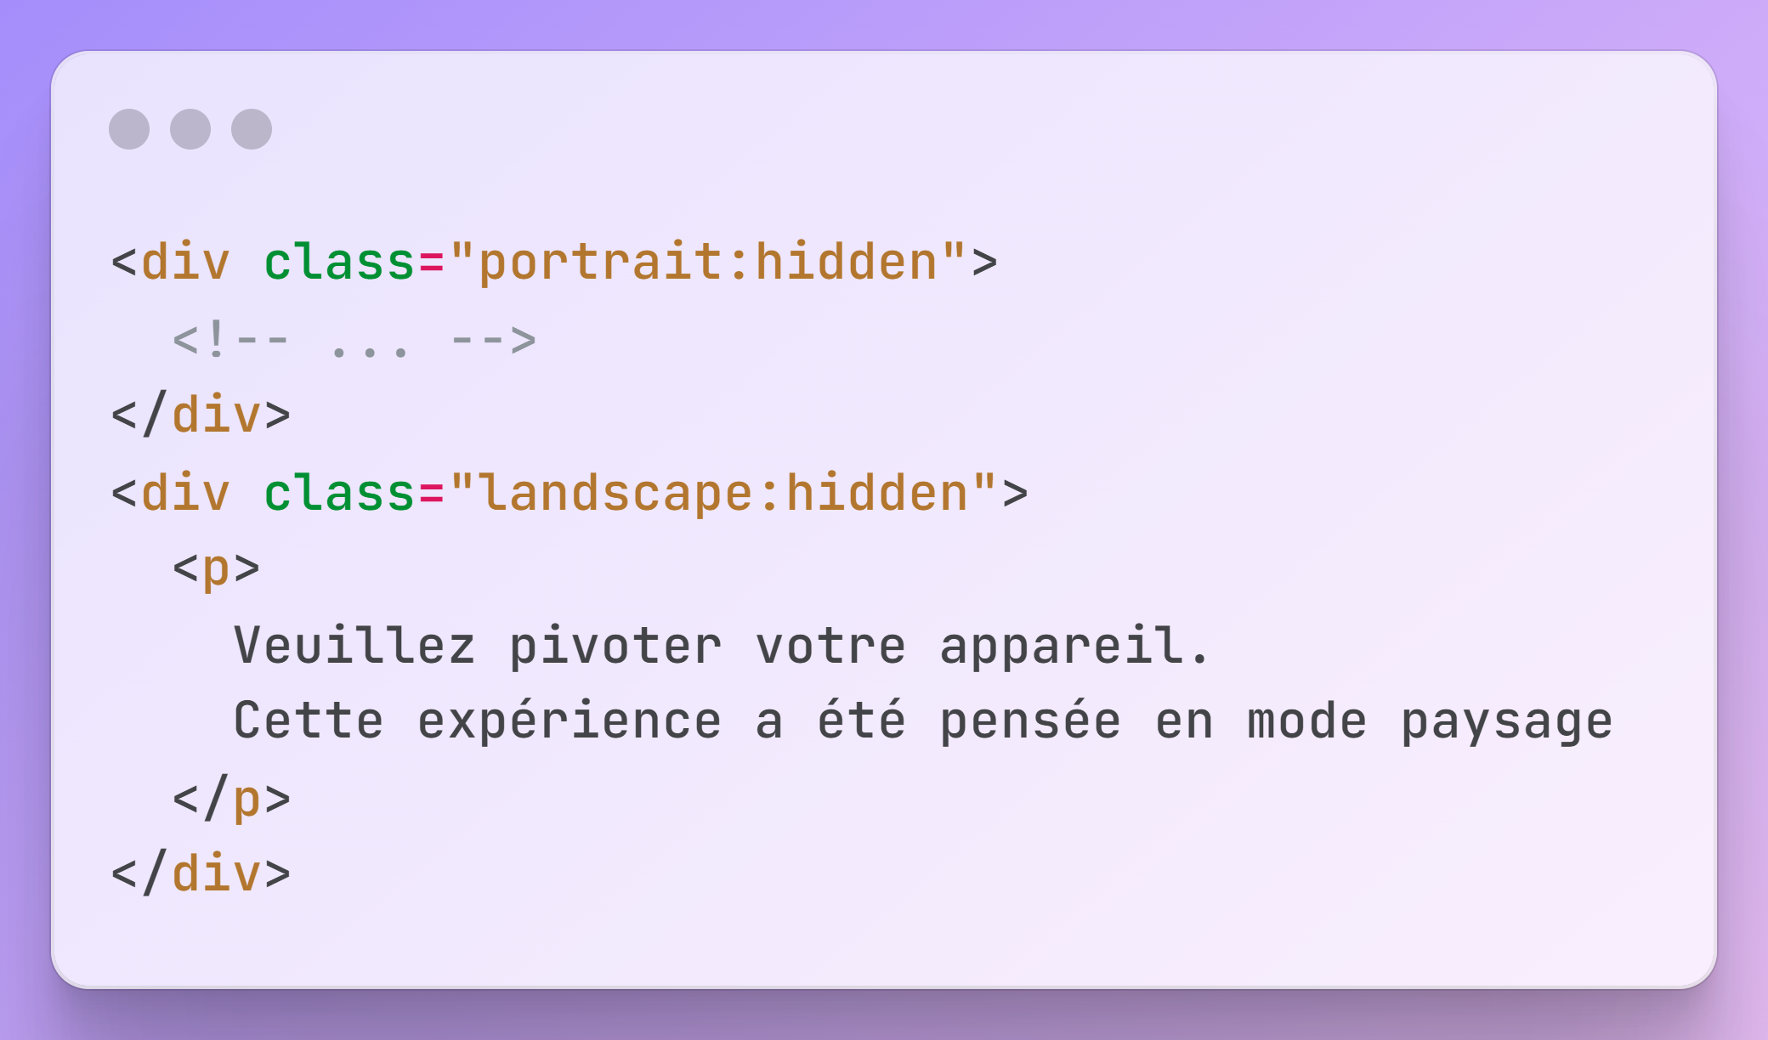
Tailwind css
Ici on affiche un message si l’utilisateur est en mode portrait
Source(s) :
https://tailwindcss.com/docs/responsive-design
https://tailwindcss.com/docs/hover-focus-and-other-states#viewport-orientation
https://tailwindcss.com/docs/responsive-design#targeting-a-breakpoint-range
Notes:
Ici on définit que ces règles sur tous les médias ayant une hauteur de 440px ou orientés en portrait
A noter qu'en CSS4, la virgule pourra être remplacée par le mot-clé "or", plus explicite

Slide 52
Pratiquons ! - tailwindcss (Partie 1)
Pré-requis :
Avoir la ressource ressources/tailwindcss
A télécharger ici : https://github.com/DanYellow/cours/raw/refs/heads/main/s3-integration-web/travaux-pratiques/numero-2/s3-integration-web_travaux-pratiques_numero-2.ressources.zip

Slide 53
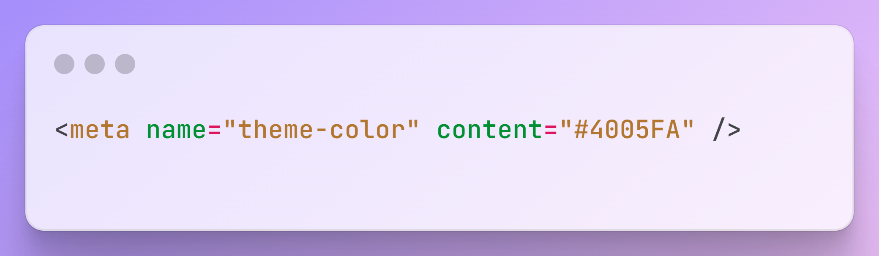
<meta theme-color>
Permet de personnaliser la couleur de l’interface du navigateur
N’accepte que des couleurs CSS. Ex :
Source(s) :
https://developer.mozilla.org/fr/docs/Web/HTML/Element/meta/name/theme-color

Slide 54
<meta theme-color>
Ne fonctionne que sur terminaux mobiles
  Impossible à simuler sur un ordinateur
Possibilité d’appliquer des media queries
  Ex : couleur spécifiques pour le thème sombre
Pris en compte dans le cas d’une Progressive Web App
Source(s) :
https://developer.mozilla.org/fr/docs/Web/HTML/Element/meta/name/theme-color
https://developer.mozilla.org/fr/docs/Web/Progressive_web_apps

Slide 55
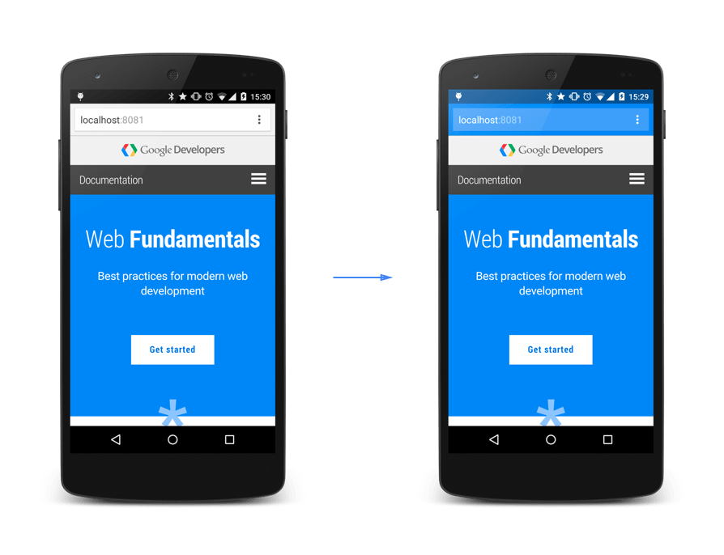
<meta theme-color>
Exemple d’application de la balise <meta theme-color>
Source(s) :
https://developer.mozilla.org/fr/docs/Web/HTML/Element/meta/name/theme-color

Slide 56
<meta theme-color>
Outil de test : https://roger.zone/theme-color-preview/
  Ne fonctionne que sur Safari (mobile et Mac)
Source(s) :
https://developer.mozilla.org/fr/docs/Web/HTML/Element/meta/name/theme-color
https://developer.mozilla.org/fr/docs/Web/Progressive_web_apps

Slide 57
iPhone X et plus
Ne possèdent pas d’écrans rectangulaires (notch)
Safari force une marge intérieure pour simuler un écran rectangulaire (voir slides suivantes)
  Possibilité de la retirer
  Visible uniquement en mode paysage
Source(s) :
https://udn.realityripple.com/docs/Web/CSS/@viewport/viewport-fit
https://developer.mozilla.org/fr/docs/Web/CSS/env
https://webkit.org/blog/7929/designing-websites-for-iphone-x/ - anglais

Slide 58
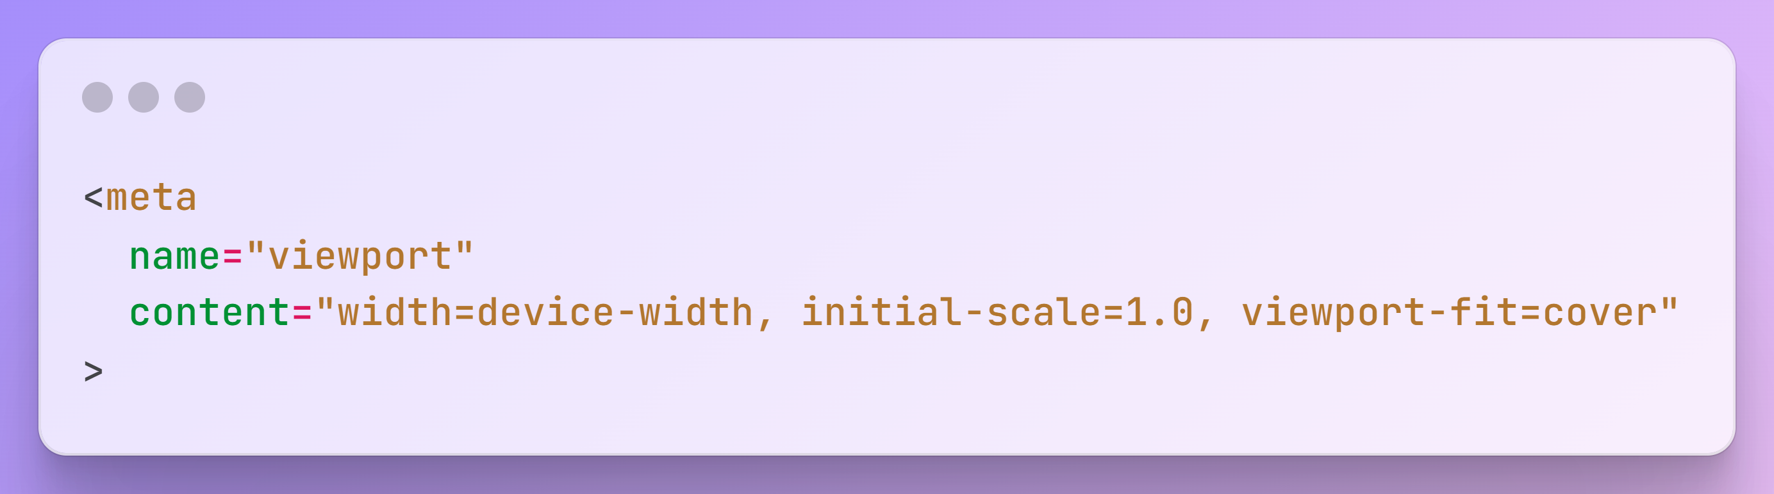
iPhone X et plus
viewport-fit=cover supprime les marges de sécurité, une partie de votre site sera cachée par le notch (encoche).
Il faudra donc rajouter des marges de sécurité vous-même (voir sources)
Source(s) :
https://udn.realityripple.com/docs/Web/CSS/@viewport/viewport-fit
https://developer.mozilla.org/fr/docs/Web/CSS/env
https://webkit.org/blog/7929/designing-websites-for-iphone-x/ - anglais

Slide 59
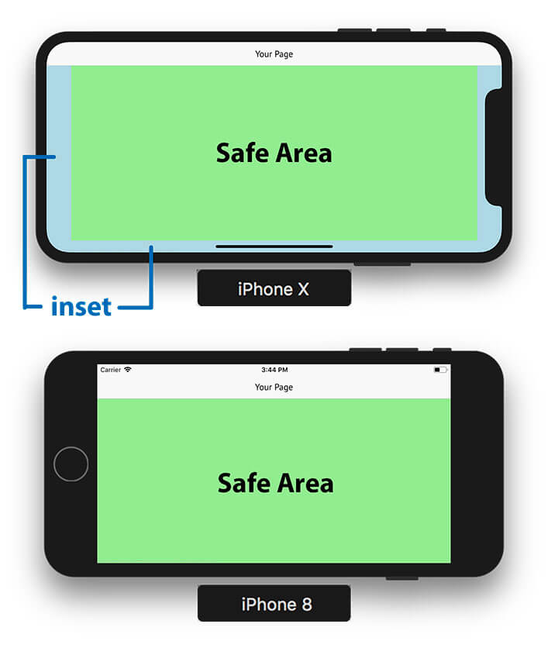
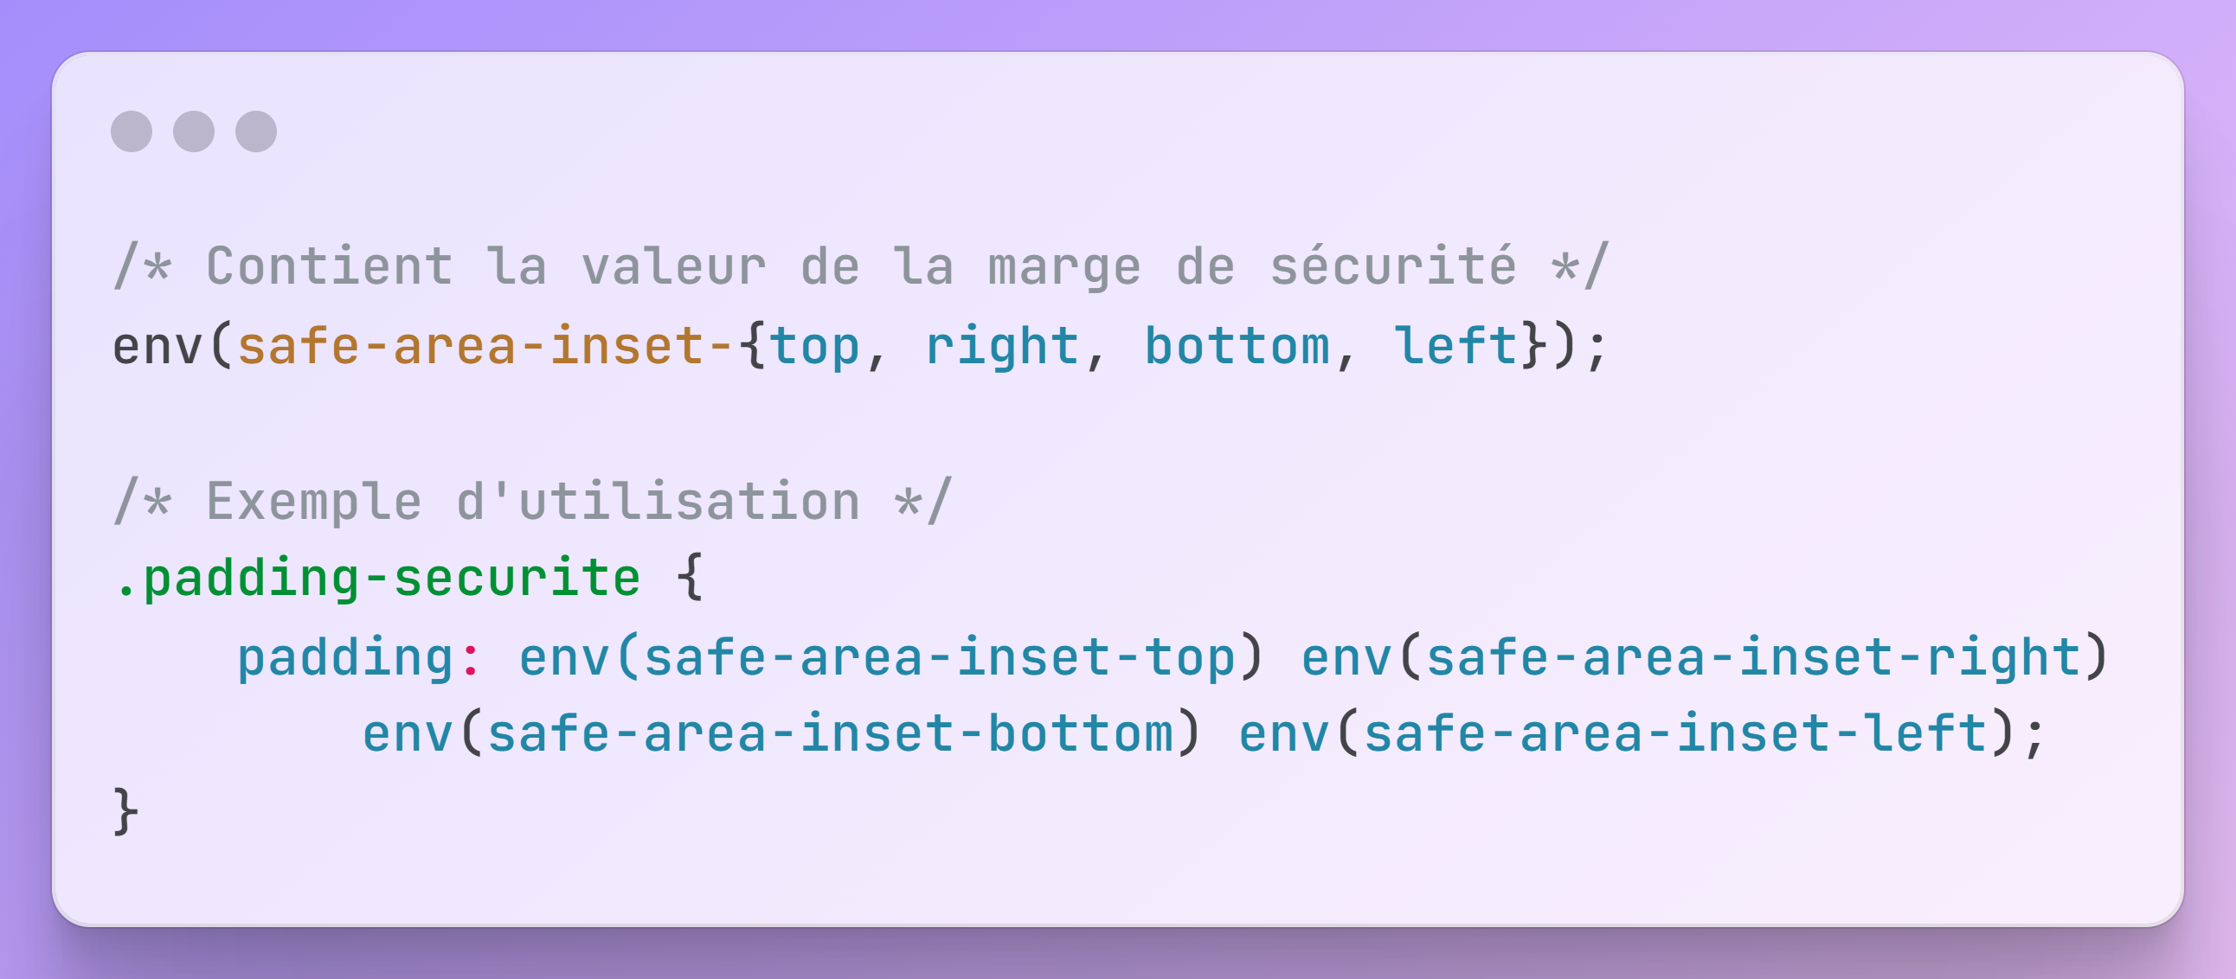
iPhone X et plus
Si votre téléphone possède un notch, Safari crée une marge latérale uniquement en mode paysage inset représente la marge de sécurité, elle est accessible via la variable suivante :

Slide 60
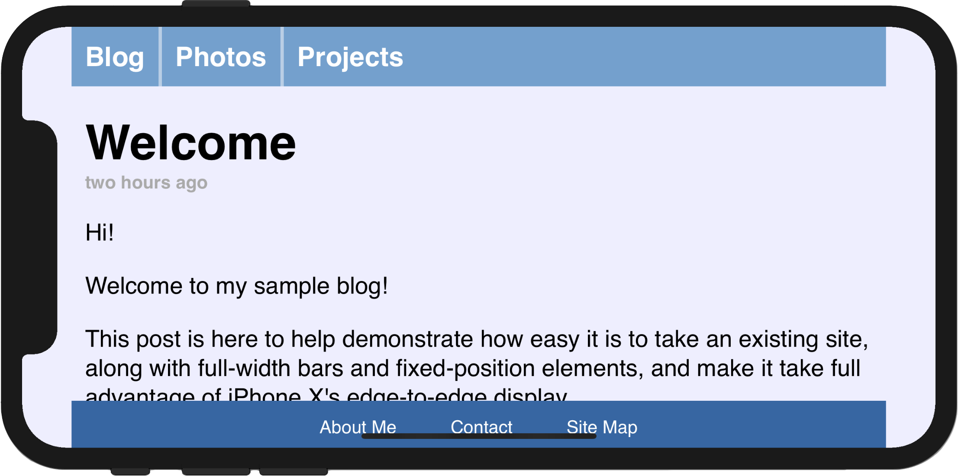
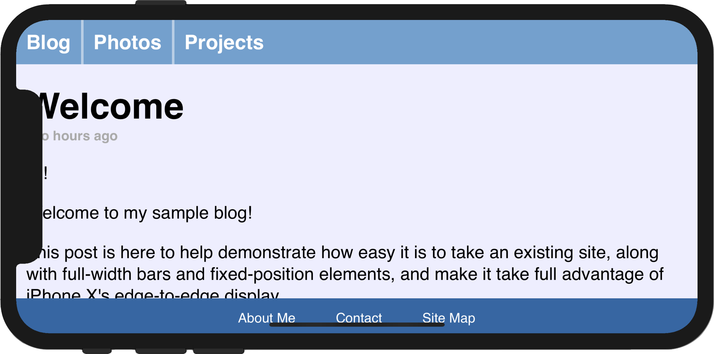
iPhone X et plus
État par défaut, Safari centre tout le site pour s’assurer que rien n’est caché par le notch
En désactivant les marges de sécurité, une partie du site est cachée par le notch.
La variable safe-area-inset-{top, right, bottom, left} permet d’y remédier

Slide 61
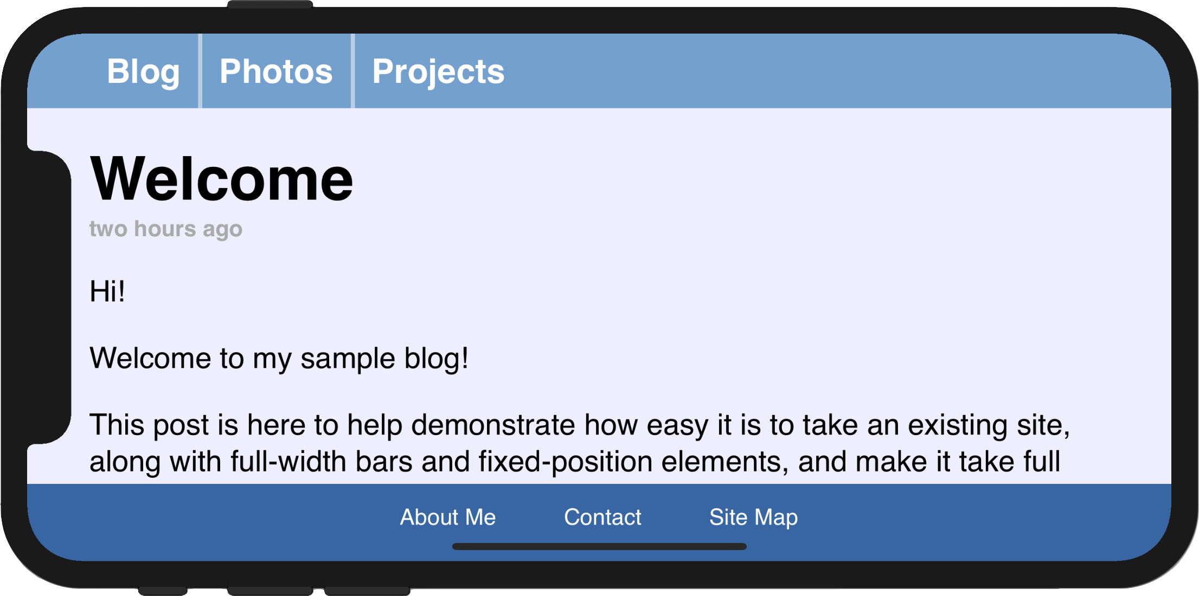
iPhone X et plus
Voilà, après l’ajout de la variable en padding, le texte principal est visible et le reste du site s’étend sur tout l’écran et ne chevauche plus le home indicator
Source(s) :
https://udn.realityripple.com/docs/Web/CSS/@viewport/viewport-fit
https://developer.mozilla.org/fr/docs/Web/CSS/env
https://webkit.org/blog/7929/designing-websites-for-iphone-x/ - anglais

Slide 62
iPhone X et plus
La variable safe-area-inset-{top, right, bottom, left} n’est pas accessible sur tous les navigateurs
  Pensez à mettre des valeurs par défaut
Source(s) :
https://udn.realityripple.com/docs/Web/CSS/@viewport/viewport-fit
https://developer.mozilla.org/fr/docs/Web/CSS/env
https://webkit.org/blog/7929/designing-websites-for-iphone-x/ - anglais

Slide 63
Container queries
Contreviennent aux limites des media queries
  Compléments des media queries
Permettent d’appliquer des déclarations CSS en fonction de la taille d’un conteneur
  Réutilisation plus facile d’un élément pour une même taille d’écran
Compatible avec tailwindcss
Source(s) :
https://developer.mozilla.org/en-US/docs/Web/CSS/CSS_containment/Container_queries - anglais
https://www.premieroctet.com/blog/css-container-queries-avec-tailwind

Slide 64
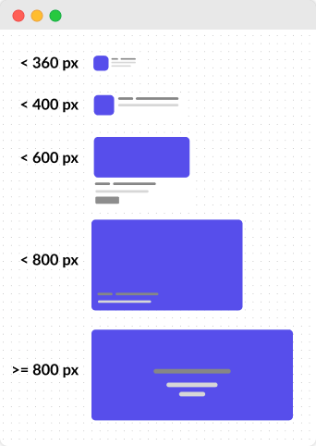
Container queries
Le même composant change sa mise en page sur le même écran en fonction de la taille du conteneur
Crédits premieroctet.com
Source(s) :
https://developer.mozilla.org/en-US/docs/Web/CSS/CSS_containment/Container_queries - anglais
https://www.premieroctet.com/blog/css-container-queries-avec-tailwind

Slide 65
Style queries
Permettent d’appliquer des déclarations CSS en fonction des déclarations CSS ou des variables CSS d’un parent
  Exemple
Encore expérimental (juillet 2024)
  Ne fonctionne pas sur Firefox et Safari
Source(s) :
https://ishadeed.com/article/css-container-style-queries/#introducing-style-queries - anglais
https://developer.mozilla.org/en-US/docs/Web/CSS/CSS_containment/Container_size_and_style_queries#container_style_queries_2

Slide 66
Questions ?

